Slide 1
進捗報告（～12／6）：塩谷晃弘
2022.12.06
大牟田工場
生産技術部
計算科学Ｇ

Slide 2
目次
進捗状況
情報共有事項
項目ごとの進捗
第三製造部 データシート自動化
第三製造部 接合プロセス解析
今後の予定

Slide 3
目次
進捗状況
情報共有事項
項目ごとの進捗
第三製造部 データシート自動化
第三製造部 接合プロセス解析
今後の予定

Slide 4
進捗状況
タスク |  | Nov 24 | 25 | 26 | 27 | 28 | 29 | 30 | Dec 1 | 2 | 3 | 4 | 5 | 6
業務プロセス改善
1 | 第三製造部 データシート自動化
2 | 第三製造部 接合プロセス解析
打ち合わせ等
コード修正
原料・品質データ前処理＆分析@SAS
プロセスデータ前処理@SAS
データ分析
課題検討会準備
SAS画像解析
打ち合わせ
課題検討会
SAS打ち合わせ
基本情報技術者②
試験代休
業プロMTG
特許セミナー④
トレーナー面談
SeeQ打ち合わせ

Slide 5
目次
進捗状況
情報共有事項
項目ごとの進捗
第三製造部 データシート自動化
第三製造部 接合プロセス解析
今後の予定

Slide 6


SeeQ ODataの不具合解消
SeeQとODataの連携の仕組み
Summary Data
OData URL
https://xxxxxxxxxxx
Excel
OData連携により、ExcelにSummary Dataの出力が可能

Slide 7
SeeQ ODataの不具合解消
不具合内容
Summary Data
OData URL
https://xxxxxxxxxxx
Excel
不具合：Excelにリンクを入力した際、エラーが発生、Summary Dataにアクセス不可
原因①：SeeQの項目名に日本語を使用していたこと
→日本語が全て’_’に変換され、同名のカラムが存在していた
原因②：過去発行分のエラーODataを管理画面から消去しない限り永遠にエラーが発生

Slide 8
目次
進捗状況
情報共有事項
項目ごとの進捗
第三製造部 データシート自動化
第三製造部 接合プロセス解析
今後の予定

Slide 9




第三製造部 データシート自動化
背景・目的
依頼内容
PIデータを活用して、データシートに必要な
プロセスデータを自動で抽出できるようにしたい！
（依頼元：第三製造部回路課）
紙のデータシートを記入
データシートの各項目をExcelに入力

Slide 10



第三製造部 データシート自動化
プログラム内部構造の修正
SeeQとODataの連携が可能になったため、プログラムの内部構造を修正した
ブラウザ操作命令
従来システム
SeeQ サマリーデータ
HTTPリクエスト
新規システム
SeeQ サマリーデータ
ODataサービス
実行速度が向上
システム稼働の安定化
SeeQのアップデートへの耐性向上
ブラウザ操作不要

Slide 11
目次
進捗状況
情報共有事項
項目ごとの進捗
第三製造部 データシート自動化
第三製造部 接合プロセス解析
今後の予定

Slide 12
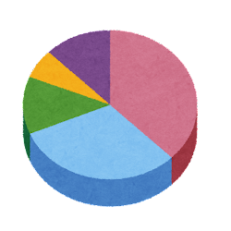



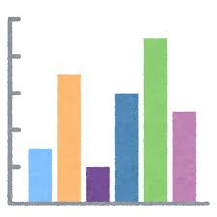
プロジェクト内容
データの一元管理
目的
原料データ
原料・プロセス・品質データを集約してデータ分析を行うことで、回路課の接合プロセスを改善し、収率を向上させる
プロセスデータ
データベース
収率改善！
データ分析
ゴールデンバッチの作成
異常検知システムの構築
など
品質データ

Slide 13

現状把握
各データの管理・保管状況
原料データ
プロセスデータ
品質データ
白板
TPiCSで管理
データベースに保管
ペースト材
紙に記入
PDF形式で保管
7, 8号炉
PIシステムで取得
CSV形式でも保管
その他の炉
CSV形式で保管
全ての検査項目
TPiCSで管理
データベースに保管

Slide 14
現状把握
各データの管理・保管状況
原料データ
プロセスデータ
品質データ
白板
TPiCSで管理
データベースに保管
ペースト材
紙に記入
PDF形式で保管
7, 8号炉
PIシステムで取得
CSV形式でも保管
その他の炉
CSV形式で保管
全ての検査項目
TPiCSで管理
データベースに保管
×接合ロットとの紐づけなし
×電子データなし

Slide 15



改善対応方針
接合プロセス解析の流れ
STEP 1
データの前処理
STEP 2
データ分析
STEP 3
プロセス改善・効果検証
原料・プロセス・品質データを収集＆ロットで紐づけ
収率に影響するパラメータの調査
最適なバッチの特定
データ分析により得たプロセスを実装・改善効果検証
原料データ
ロットで
紐づけ
プロセスデータ
品質データ

Slide 16
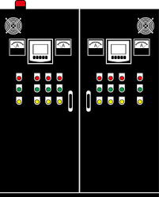




改善対応方針
データの前処理
原料データ
プロセスデータ
品質データ
ペースト
白板
制御盤
Y System
作業員が手書き
CSV出力
Excelに手入力
※一部データ
SAS Cloudにデータを収集！

Slide 17
改善対応方針
データの前処理・分析
データの前処理
原料データ
データ分析
プロセス生データ
工程分け
ロットで
紐づけ
プロセスサマリーデータ
品質データ
SAS Cloud上で
データの前処理＆分析！

Slide 18
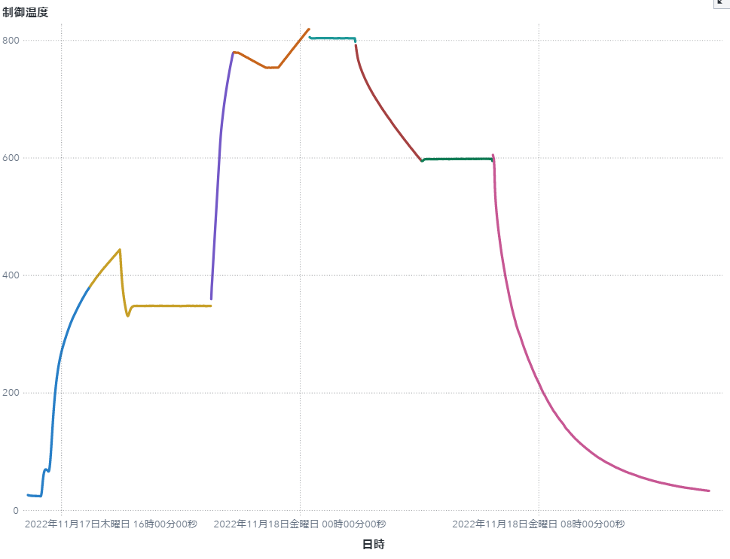
結果
SASでの工程分け
SeeQと同様に工程分割可能

Slide 19
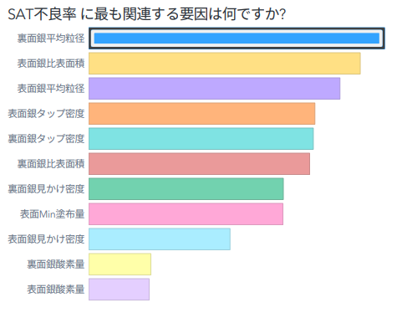
結果
SAT不良率に寄与するパラメータ
～説明変数～
原料データ
相関
分析
～目的変数～
品質データ
銀の粒径が
SAT不良率に
最も寄与

Slide 20
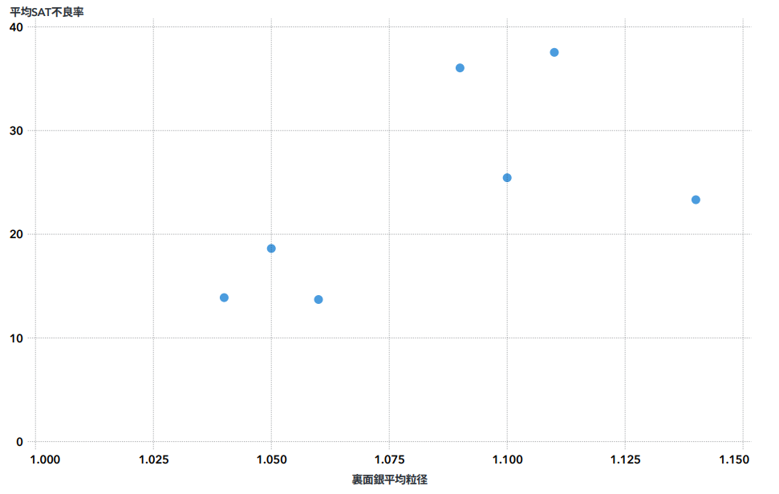
結果
銀の粒径とSAT不良率の相関性
平均SAT不良率 [%]
銀の粒径が大きいほどSAT不良率高い
銀粒径 [μm]

Slide 21
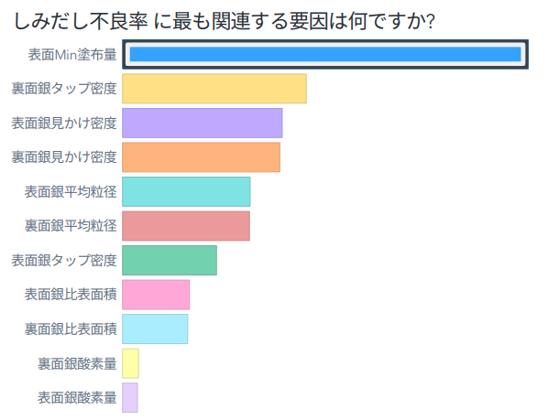
結果
しみだし不良率に寄与するパラメータ
～説明変数～
原料データ
相関
分析
～目的変数～
品質データ
ペースト塗布量がしみだし不良率に最も寄与

Slide 22
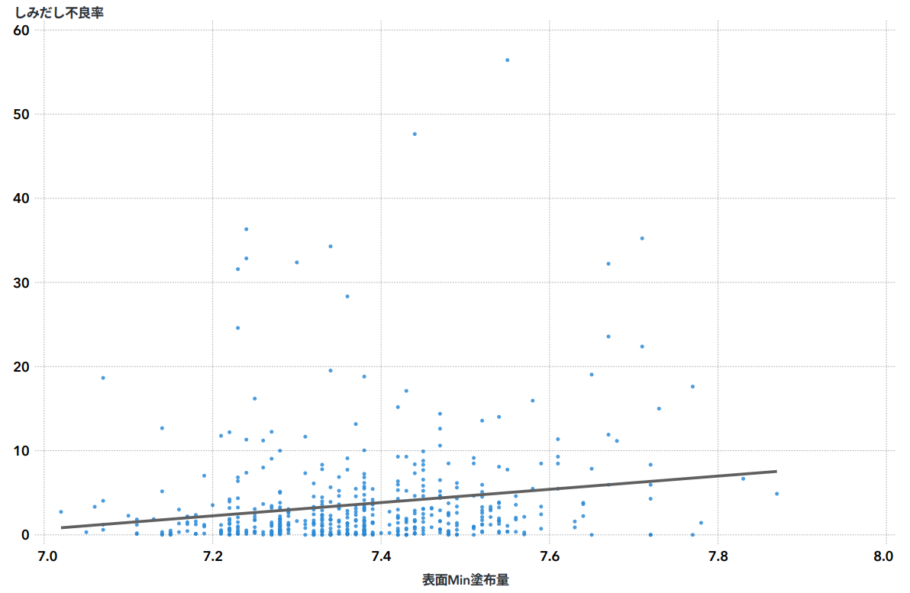
結果
ペースト塗布量としみだし不良率の相関性
しみだし不良率 [%]
ペースト塗布量が多いほどしみだし不良率高い
ペースト塗布量 [mg]

Slide 23
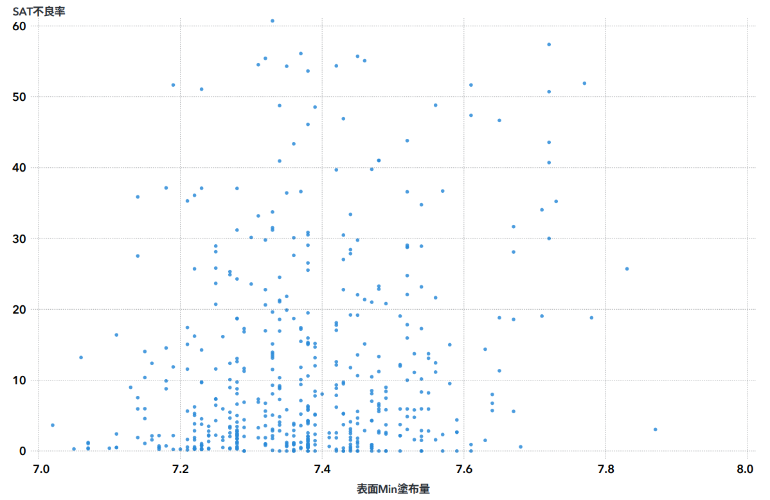
結果
ペースト塗布量とSAT不良率の相関性
SAT不良率 [%]
ペースト塗布量とSAT不良率に相関なし
ペースト塗布量 [mg]

Slide 24
考察
不良率に影響を与えるパラメータ
銀粒径
相関
SAT不良率
ペースト塗布量
相関
しみだし不良率
銀粒径小さくする→SAT不良率下がる
ペースト塗布量を減らす→しみだし不良率下がる
具体的な改善案
銀粒径：福田金属に依頼して改善済み
ペースト塗布量：現在の規格幅 7.0-8.0 mg を 7.0-7.5 mg に変更

Slide 25
まとめと今後
まとめ
SASクラウドに原料・品質データを収集＆ロットでデータの紐づけ
※ペーストデータは電子化されているごく一部のみのデータを収集
収率に最も寄与するパラメータの特定
銀粒径小さくする→SAT不良率下がる
ペースト塗布量を減らす→しみだし不良率下がる
今後
ペースト塗布量の規格幅変更→効果検証
プロセスデータのSeeQでの加工
プロセスデータも加味してさらなる詳細なデータ分析
定常的なペーストの電子データ取得
定常的なPIデータとロットの紐づけ

Slide 26
目次
進捗状況
情報共有事項
項目ごとの進捗
第三製造部 データシート自動化
第三製造部 接合プロセス解析
今後の予定

Slide 27
今後の予定
タスク |  | Oct |  |  |  |  | Nov |  |  |  | Dec |  |  |  | Jan |  |  |  |  | Feb |  |  |  | Mar
 |  | 3- | 10- | 17- | 24- | 31- | 7- | 14- | 21- | 28- | 5- | 12- | 19- | 26- | 2- | 9- | 16- | 23- | 30- | 6- | 13- | 20- | 27- | 6- | 13- | 20- | 27-
熱解析
1 | 構造関数 計算手法開発
2 | OSAB 中試酸化炉 シミュレーション
3 | 搭載法SNP 樹脂レール シミュレーション
業務プロセス改善
1 | HTデータ 自動処理システム
2 | COGNEX ViDi HTML自動解析
3 | 第三製造部 データシート自動化
4 | 第三製造部 接合プロセス解析
その他
逆畳み込み
最適化
コード一元化
技術資料
最終
報告書
課題
検討会
報告書修正
技術資料
形状作成・計算
報告書・技術資料
要旨作成
課題
検討会
成果発表会
技術資料
技術資料
コード作成
本番環境テスト
コード修正
技術資料
技術資料・手順書
プロセス・
品質データ紐づけ
プロセスデータ前処理
データ分析
危険物甲種
基本情報技術者②
基本情報技術者①

